Slide 1
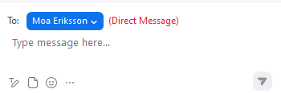
Snart börjar…
Demo av version 2.51
Mötet spelas in. Inspelningen och chatten kommer läggas upp på ladokkonsortiet.se.
Vill du inte vara med?
Stäng av kamera och mikrofon. Skicka direktmeddelanden i chatten till Moa Eriksson.

Slide 2
Demo av version 2.51
Klara Nordström, användarstöd och kommunikation
Moa Eriksson, användarstöd och kommunikation

Slide 3
Detta kommer demonstreras
Medarbetarrättigheter
Tillgodoräknande
Bevis
Ladok för studenter

Slide 4
Medarbetarrättigheter
Attesterings- och rapporteringsrättigheter går nu att skapa samtidigt. Det går även att skapa medarbetarrättigheter för flera kurser samtidigt, dock utan specificeringar.
Sökfunktionaliteten för medarbetarrättigheter har slagits samman till en flik.
Även nya sökparametrar och kolumner i sökresultatet.

Slide 5
Aktivitetstillfälle
Fältet "Ange prefix" är inte längre förifyllt med det senast använda prefixet.
CSV-filen som hämtas i deltagarfliken innehåller nu även StudentUID.

Slide 6
Tillgodoräknande
Knappen för att lägga till grunder, mål och bilagor i beslutsunderlag har delats upp i tre olika val.
Personal som har behörighet att skicka meddelanden till student från tillgodoräknandeärenden kan nu även ta bort dem.

Slide 7
Bevis
Det går nu att rätta/ändra benämning eller andra uppgifter i "Annat resultat" i ett utfärdat bevis.
Studenter kan nu även dela information om bevis över genomförd utbildning (exempelvis till potentiell arbetsgivare), på samma sätt som de redan kan göra med examensbevis.
Information om denna möjlighet är tillagd på den informationsbilaga som skapas då bevisdokumentet e-stämplas.

Slide 8
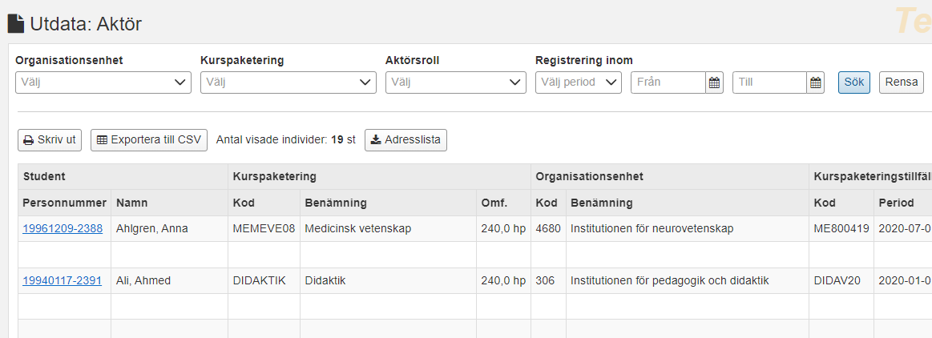
Utdata
Utdata - Aktör: Vid sökning utan någon ifylld parameter visas nu alla sökträffar. Tidigare visades ingen sökträff när alla fält lämnats tomma.

Slide 9
Ladok för studenter
Om lärosätet kräver tillitsnivå SWAMID AL2 för studentinloggning, kan studenter med aktiva fakturor logga in i en begränsad version av Ladok för studenter även utan AL2.
Förutsättningar
Att lärosätet aktiverat Ladok för studenter i sin tjänstekonfiguration.
Att lärosätet aktiverat krav på AL2-nivå för studentinloggning.
Att studenten har ett konto med AL1-nivå.
Att student har minst en aktiv faktura i Ladok.
Inloggning
www.student.ladok.se
Lärosäteskonto
Användarkonto hos Antagning.se
Användarkonto hos eduID

Slide 10
Ladok för studenter
Om lärosätet kräver tillitsnivå SWAMID AL2 för studentinloggning, kan studenter med aktiva fakturor logga in i en begränsad version av Ladok för studenter även utan AL2.
I bevisansökan sorteras kurserna nu i omvänd kronologisk ordning. Sorteringen blir därmed samma som i studentens andra vyer.

Slide 11
Nya attribut i de nationella utbildningsmallarna
Attributet "Ämnesord" är tillagt i de nationella utbildningsmallarna för utbildningstyperna:
YH-utbildning (YHUTB)
Kurs inom yrkeshögskoleutbildning (YHKURS)
Attributet "Webbplats (engelska)” är tillagt i de nationella utbildningsmallarna för utbildningstyperna:
YH-utbildningstillfälle (YHUTBTF)
Kurstillfälle inom yrkeshögskoleutbildning (YHKTF)

Slide 12
Individuell studieplan
Ny utsökning: Sök fram användare med en personkoppling (till exempel huvudhandledare, handledare eller granskare).
Hantera flera  Hantera doktorander (ISP)  Fliken "Verksamhetsroller".
Ny systemaktivitet: "Individuell studieplan: Söka individuell studieplan".
Ny utsökning: Sök fram doktorander med eller utan ISP.
Hantera flera  Hantera doktorander (ISP)  Fliken ”Individuella studieplaner".
Kräver systemaktiviteten "Individuell studieplan: Söka individuell studieplan".
Version 2.47
Version 2.48

Slide 13
Tack för idag!

